Slide 1
成本/效益分析

Slide 2
成本/效益分析
成本/效益分析的第一步是估计开发成本、运行费用和新系统将带来的经济效益
成本估计：软件开发成本主要表现为人力消耗(乘以平均工资则得到开发费用)
代码行技术
任务分解技术
自动估计成本技术

Slide 3
成本/效益分析
成本估计的例子 e=(a+4m+b)/6
功能 | 乐观估计LOC | 一般估计LOC | 悲观估计LOC | 加权平均LOC | 元/LOC | LOC/PM | 成本 （元） | 工作量（PM）
用户界面控制 | 1790 | 2400 | 2650 | 2340 | 14 | 315 | 32760 | 7.4
二维几何分析 | 4080 | 5200 | 7400 | 5380 | 20 | 220 | 107600 | 24.4
三维几何分析 | 4600 | 6900 | 8600 | 6800 | 20 | 220 | 136000 | 30.9
数据库 管理 | 2900 | 3400 | 3600 | 3350 | 18 | 240 | 60300 | 13.9
计算机 图形显示 | 3900 | 4900 | 6200 | 4950 | 22 | 200 | 108900 | 24.7
外设控制 | 1990 | 2100 | 2450 | 2140 | 28 | 140 | 59920 | 15.2
设计分析 | 6600 | 8500 | 9800 | 8400 | 18 | 300 | 151200 | 28.0
总计 |  |  |  | 33360 |  |  | 656680 | 144.5

Slide 4
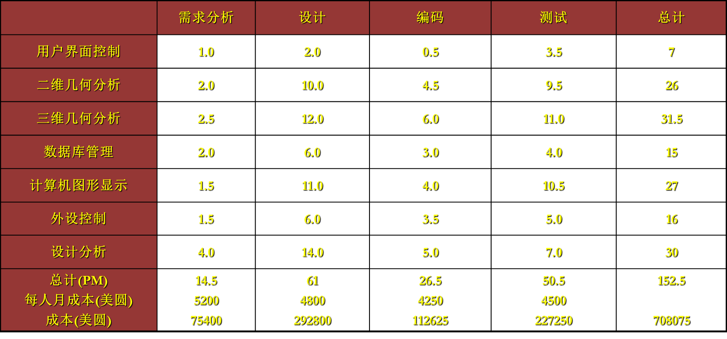
成本/效益分析
成本估计的例子

Slide 5
成本/效益分析
运行费用取决于系统的操作费用(操作员人数，工作时间，消耗的物资等等)和维护费用
经济效益等于因使用新系统而增加的收入加上使用新系统可以节省的运行费用
在进行成本/效益分析时一律假设生命周期为5年

Slide 6
成本/效益分析的方法
货币的时间价值
i—年利率；
P—现在存入的钱数；
n—年数；
n年后可以获得的钱数为F=P(1+i)^{n}；
反之，如果n年后能收入F元，这些钱的现在价值为P=F/(1+i)^{n}

Slide 7
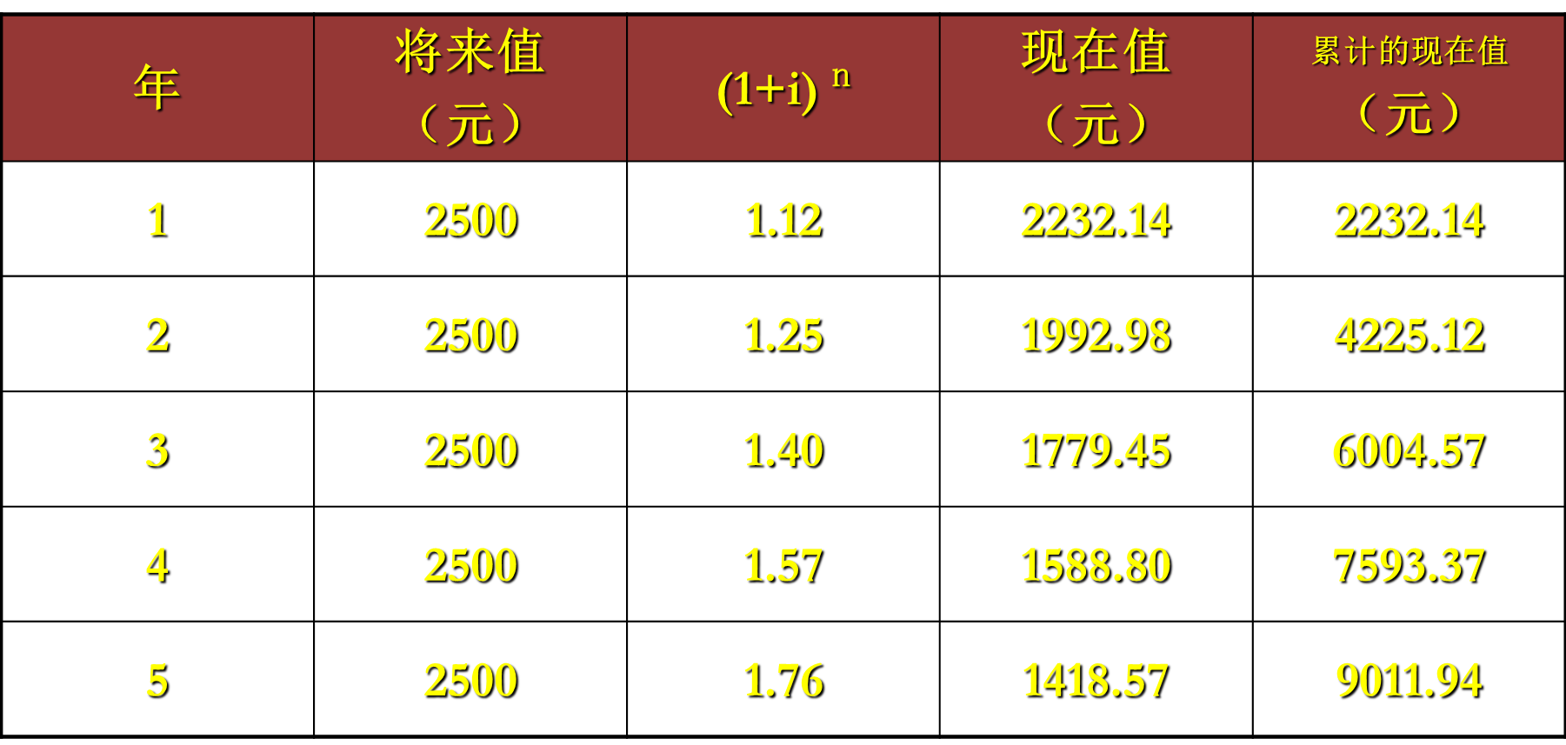
成本/效益分析的方法

Slide 8
成本/效益分析的方法
投资回收期
使累计的经济效益等于最初投资所需要的时间
投资回收期越短，就能越快地获得利润
这项工程也就越值得投资

Slide 9
成本/效益分析的方法
纯收入
在整个生存周期之内系统的累计经济效益(折合成现在值)与投资之差

Slide 10
成本/效益分析的方法
投资回收率
把资金存入银行或贷给其他企业能够获得利息
通常用年利率衡量利息多少
类似的也可以计算投资回收率
用它衡量投资效益的大小，并同年利率进行比较
投资回收率 = 银行的年利率
此系统没有必要开发，因为它不能增加收入
投资回收率 > 年利率
才考虑开发问题
P=F₁/(1+j)+F₂/(1+j)²+…+F_{n}/(1+j)^{n}

